Slide 1
Rencontre des champions de la santé

Slide 3
Horaire de la journée

Slide 4
Éducation et santé: le succès de la collaboration!

Slide 5
Rôles des champions de la santé
Travailler en collaboration avec l’équipe de la santé pour veiller à ce qu’on remplisse une évaluation tous les ans, crée un plan et réalise les activités;
Coordonner les réunions de l’équipe de la santé en milieu scolaire et leur ordre du jour;
Sensibiliser et informer leur communauté scolaire au sujet de la santé et bienêtre;
Agir comme personne-ressource pour les partenaires tels qu’Alberta Health Services et la Fédération du sport francophone de l’Alberta;
Participer à des activités de perfectionnement professionnel et de formation;
Promouvoir la santé et le bienêtre auprès du personnel.

Slide 6
Pause
Notes:
Activité de Dance Play après la pause!

Slide 9
Vos représentants AHS
Dawn Fortune dawn.fortune@albertahealthservices.ca
587-792-0627
Melaney Sexsmith
Melaney.sexsmith@ahs.ca
780-849-5101 ext.570

Slide 10
Diner
Notes:
Activité de Dance Play après la pause!

Slide 11
Plan d’action 2016-2017 – Google Doc
Notes:
https://docs.google.com/document/d/1jNnj5BG6bZlCXyRq9dZmTckrHEvHwkqiii1wGhrL0cM/edit#heading=h.l4upsw1pn8lw

Slide 12
Partage de vos projets santé dans vos écoles

Slide 13
Ressources des écoles en santé

Slide 14
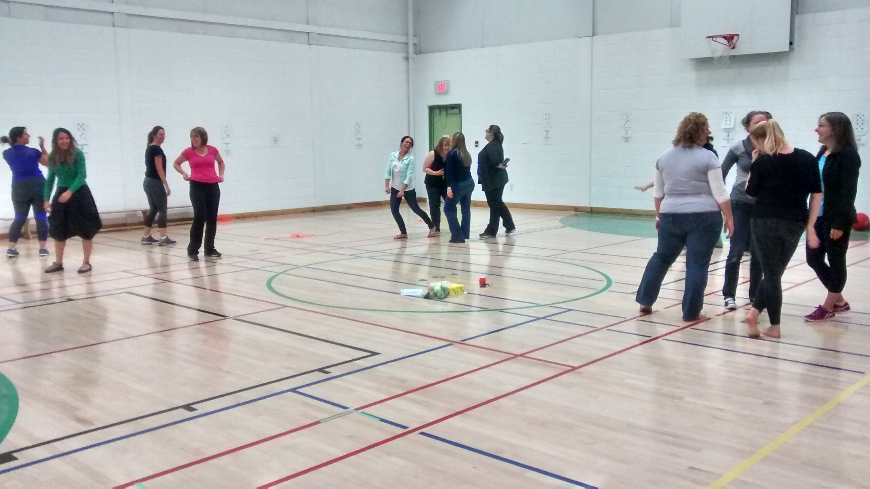
Formations de la FSFA
Récréation Réussie
Littératie physique
Éducation et santé: le succès de la collaboration!
Activité physique au quotidien
http://lafsfa.ca/services/formations/

Slide 15
Autres formations qui peuvent vous intéresser…
Education Physique et Santé Canada: Forum national des écoles en santé les 2 et 3 novembre à Ottawa
Ever Active School – Panoplies de formations en santé et bienêtre disponible sur leur site internet.
Formation en santé et bienêtre – Échelle provinciale dans la région d’Edmonton en – date à déterminer.

Slide 16
Demande de financement 2017-2018

Slide 17
Merci à nos partenaires!

Slide 18
Partage sur la journée
Commentaire sur la journée?
Quel sujet aimeriez-vous aborder la prochaine rencontre?
Évaluation
Merci!

